Slide 1
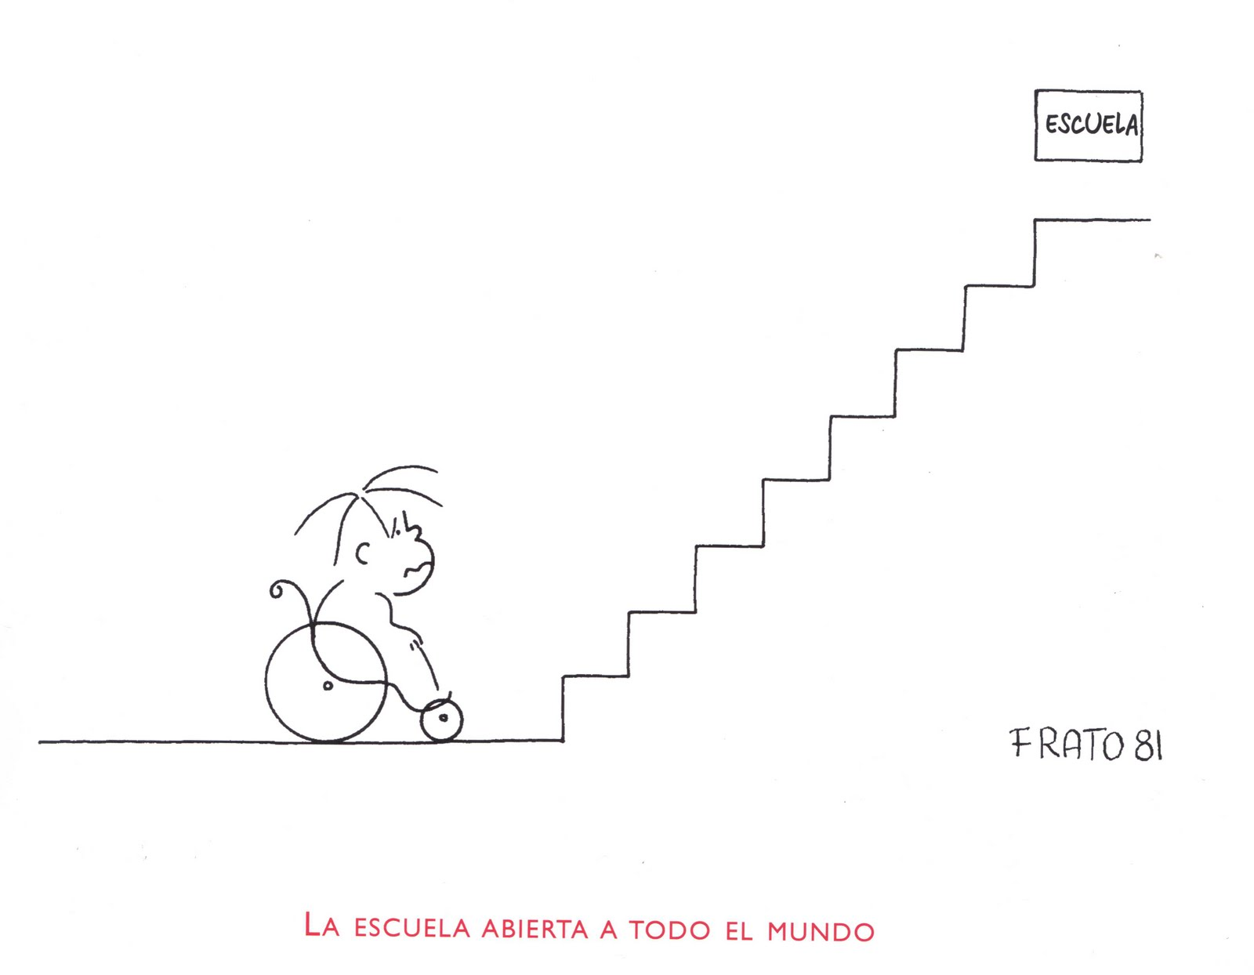
Movimiento REI (Regular Education Iniciative)
La escuela inclusiva tuvo su origen en el movimiento REI (Regular Education Iniciative), surgido en los EE.UU., a mitad de los años 80. Los objetivos del movimiento REI eran:
  Unir el sistema de educación especial y el de educación general en un único sistema.
  Educar al mayor número posible de alumnos con deficiencias en las aula ordinarias compartiendo las mismas oportunidades y recursos de aprendizaje, y educar a los niños con deficiencia mental media y de alto riesgo en el aula ordinaria.
Este movimiento trató de reformar la educación especial a través de la reforma de la educación en general. Para ello era imprescindible modificar la forma de trabajo de los profesores y desarrollar nuevos programas educativos potenciando los sistemas consultivos y de enseñanza cooperativa, es decir, profesores ordinarios apoyados por especialistas o actuación conjunta de profesores ordinarios y especializados en el aula ordinaria.

